Slide 1
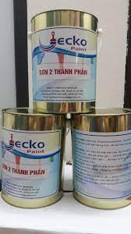
Thứ……ngày…..tháng…..năm…….
TIẾNG VIỆT
Bài 7: TỪ CẬU BÉ LÀM THUÊ
Hãng sơn Tắc Kè: Hãng sơn có tên tiếng Pháp là Gecko (Giê-cô).

